Slide 2
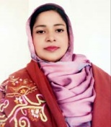
পরিচিতি
শিক্ষক পরিচিতি
পাঠ পরিচিতি
মোসাঃউম্মেহানী খাতুন
সহঃ শিক্ষক ( কম্পিউটার)
পি,এল,বি উচ্চ বিদ্যালয়
নিয়ামতপুর, নওগাঁ।
E-mail:wommahany101plbhn@gmail.com
শ্রেণিঃ ৮ম
বিষয়ঃ বাংলা ১ম
সময়ঃ ৫০ মিনিট;
তারিখঃ ২৫/১২/২০১৯ইং

Slide 3
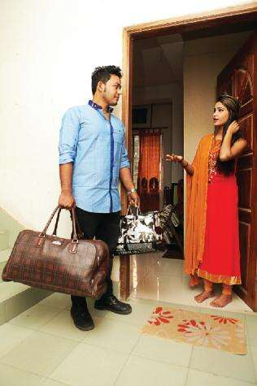
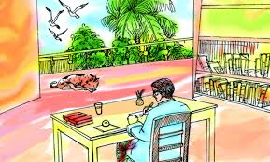
চিত্রগুলি লক্ষ্য কর
ছবিতে কি কি দেখছো?
একজন লোক আত্নীয়ের বাড়িতে বেড়াতে এসেছে এবং বেড়ানো শেষে বাড়ি ফিরে যাছে।

Slide 4
অতিথির স্মৃতি

Slide 5
শিখনফল
এই পাঠ শেষে শিক্ষার্থীরা .........
পশু-পাখির সাথে মানুষের প্রীতির সম্পর্ক কিভাবে গড়ে তা জানতে পারবে;
মানবেতর প্রাণীর প্রতি মানুষের নিষ্ঠুর আচরণ পরিহারে উদ্বুদ্ধ হবে;
শারীরিক সুস্থতার জন্য বায়ু পরিবর্তনের উপকারিতা সম্পর্কে লিখতে পারবে।

Slide 6
আদর্শ পাঠ

Slide 7
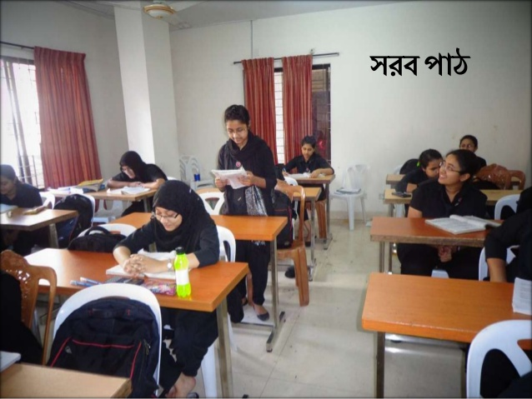

Slide 8
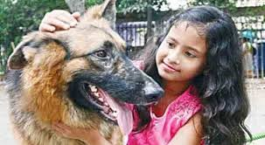
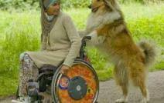
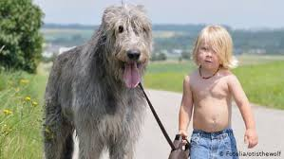
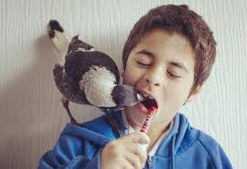
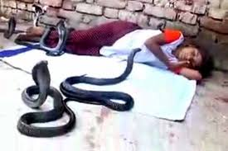
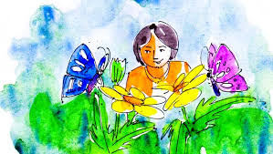

Slide 9
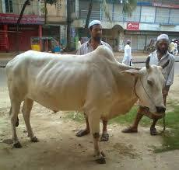
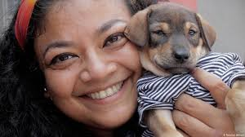
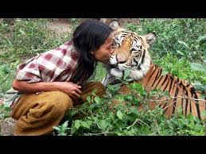
যখন মানুষ ও পশুপাখি একসঙ্গে বসবাস করে তখন তাদের মধ্যে প্রীতির ভাব গড়ে ওঠে।
একে অপরের প্রতি তাদের ভালবাসা ও সৌহাদ্য গড়ে ওঠে।

Slide 10
একক কাজ
সময়ঃ
৩ মিনিট
পশু-পাখির সাথে মানুষের প্রীতির সম্পর্ক কিভাবে গড়ে?

Slide 11
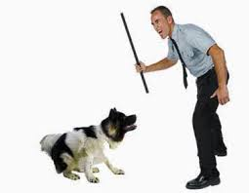
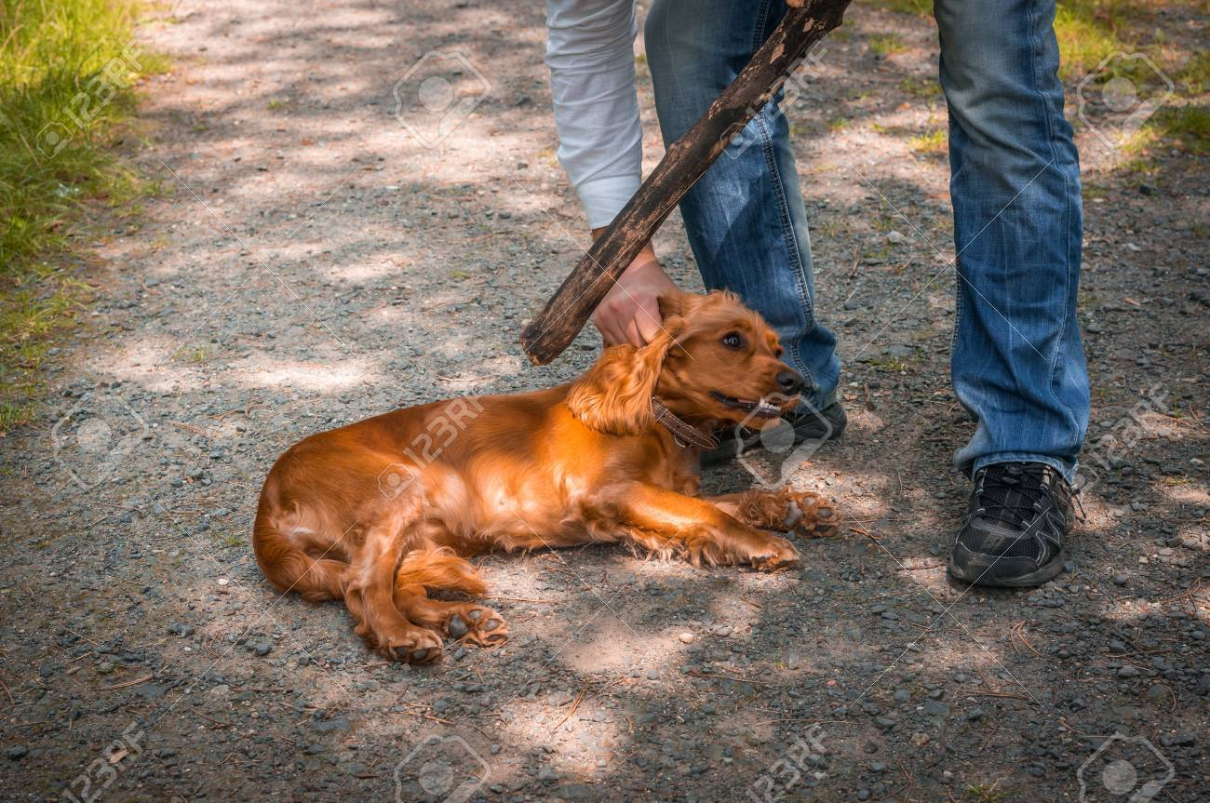
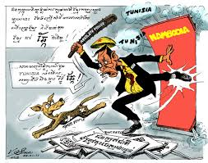
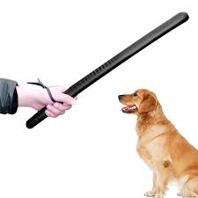

Slide 12
এসো আমরা একটি ভিডিও দেখি
ভিডিও দেখে আমরা কি শিখলাম;

Slide 13
জোড়ায় কাজ
সময়ঃ
০৬ মিনিট
মানবেতর প্রাণীর প্রতি আমাদের আচরণ কেমন হওয়া উচিত আলোচনা কর।

Slide 14
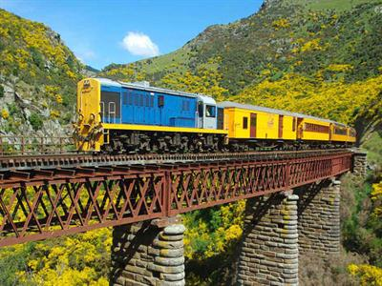
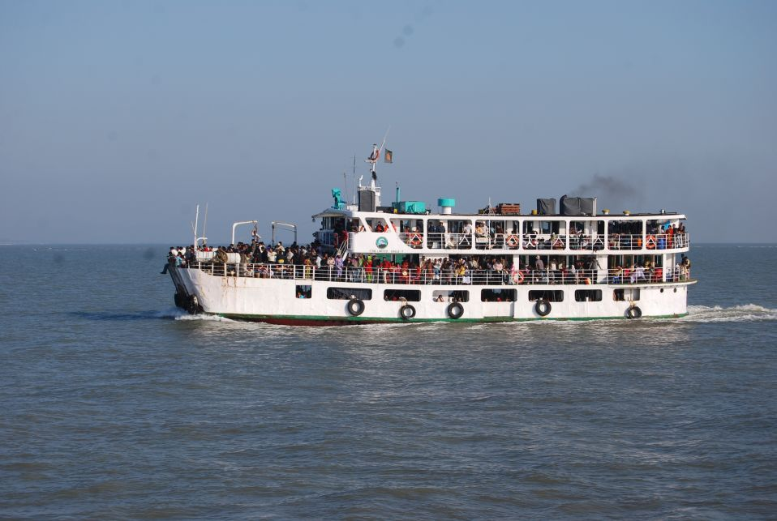
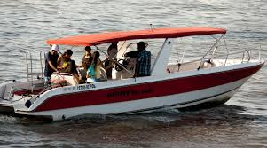
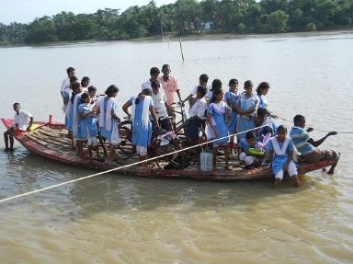

Slide 15
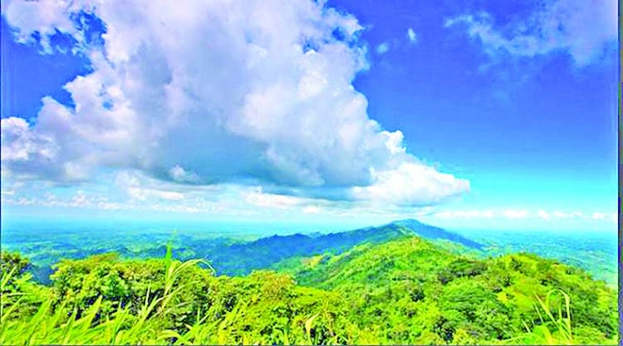
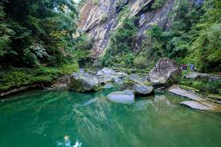
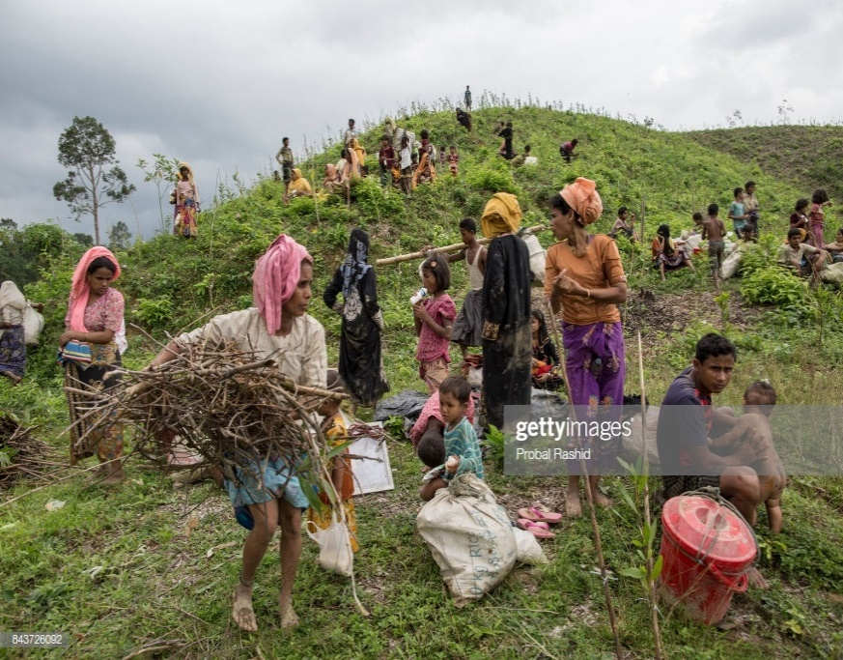
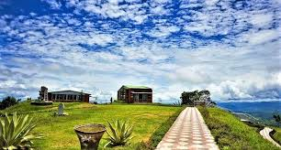
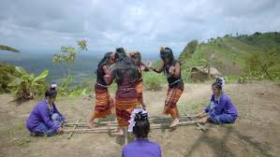

Slide 16
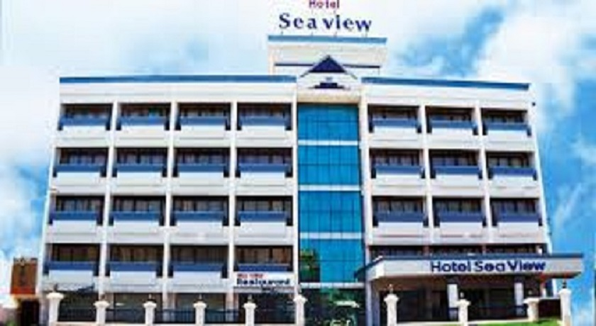
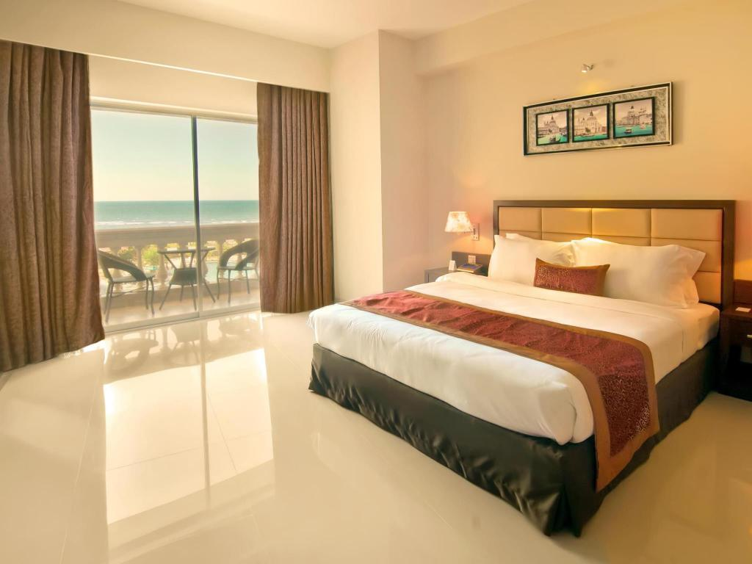
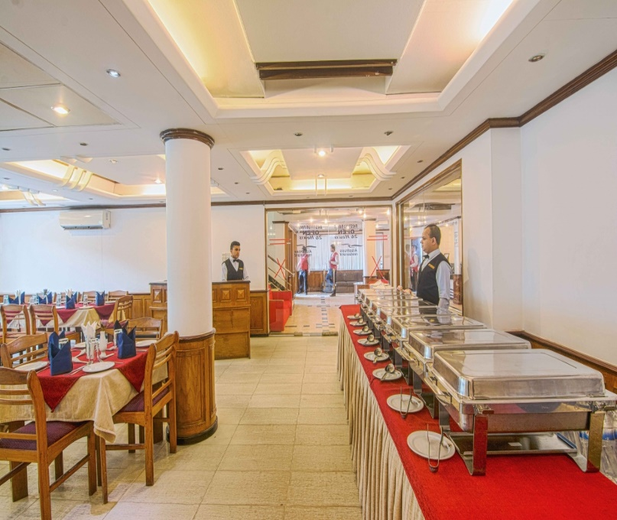
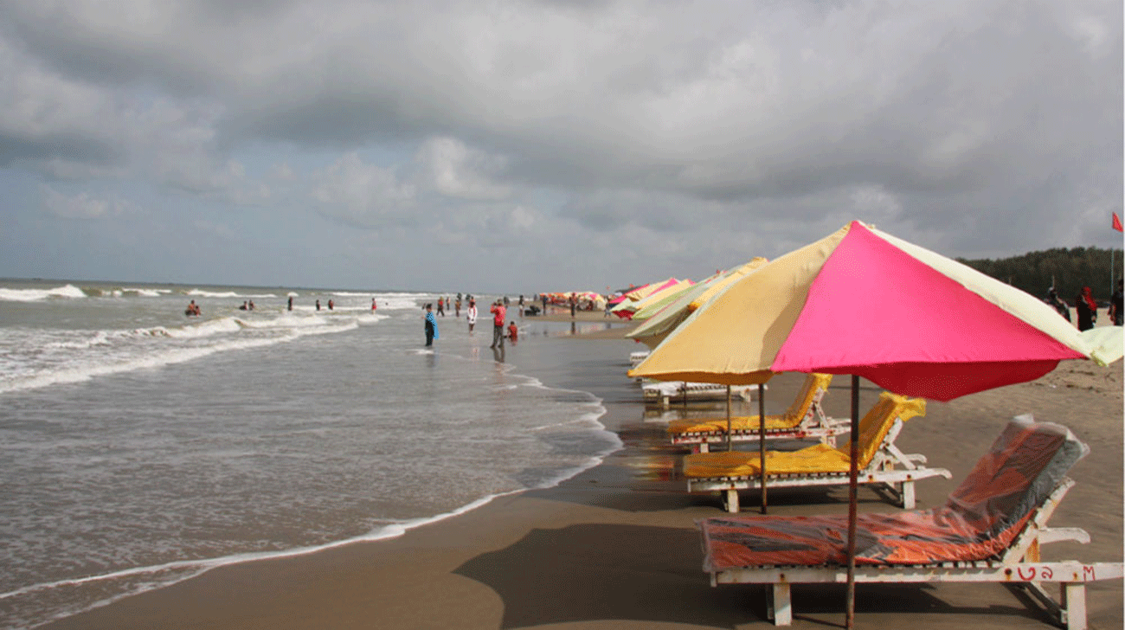
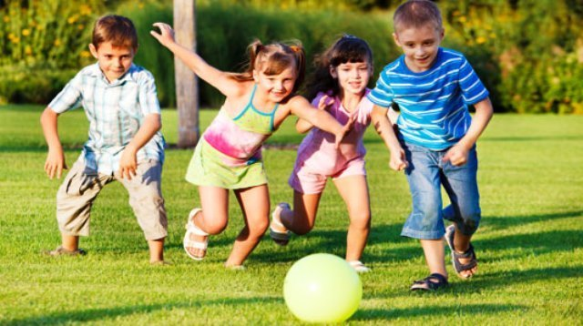
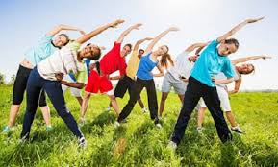

Slide 17
দলীয় কাজ
সময়ঃ
১০ মিনিট
শারীরিক সুস্থতার জন্য বায়ু পরিবর্তনের উপকারিতা সম্পর্কে লিখ।

Slide 18
মূল্যায়ন
১। কার আদেশে লেখক দেওঘরে এসেছিল?
(ক) শিক্ষক
(খ) ডাক্তার
(গ) বাবা
(ঘ) সবগুলোই
২। ট্রেন ছাড়তে কয় মিনিট দেরি হয়েছিল?
(ক) ১ মিনিট
(খ) ২ মিনিট
(গ) ৩ মিনিট
(ঘ) ৪ মিনিট
৩। সবচেয়ে ভোরে ওঠে কোন পাখি?
(ক) কাক
(খ) কোকিল
(গ) কবুতর
(ঘ) দোয়েল

Slide 19
বাড়ির কাজ
অতিথির স্মৃতি গল্প পড়ে তোমার মনে যে অনুভূতির সৃষ্টি হয়েছে তা ব্যক্ত করো।

